Slide 1
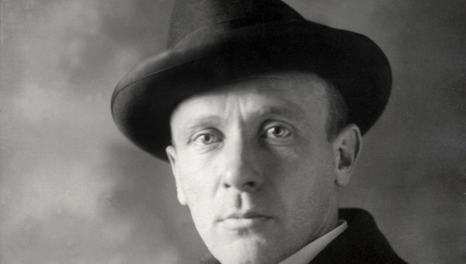
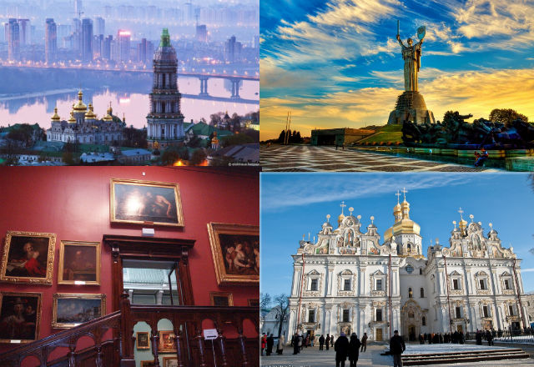
Михайло Опанасович Булгаков
І Київ

Slide 2
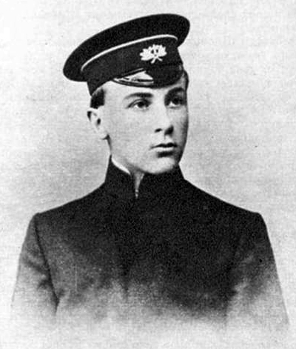
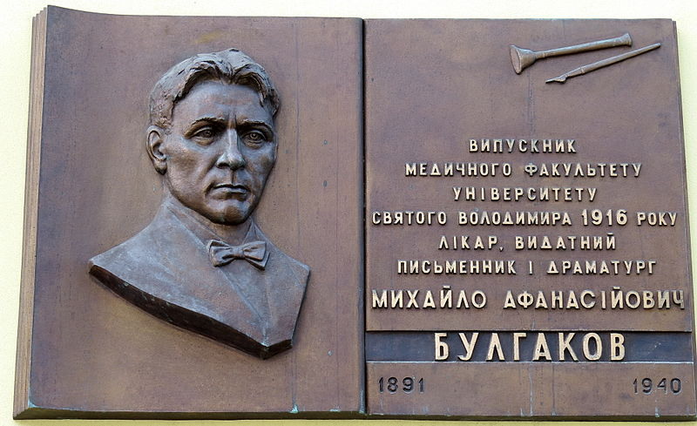
Коротка біографія
Російський письменник українського походження, драматург, театральний режисер.
Михайло Булгаков народився 3 (15) травня 1891 р. в родині професора Київської духовної академії Опанаса Івановича Булгакова та його дружини Варвари Михайлівни. Окрім М. Булгакова, у сім'ї було ще шестеро дітей.
В 1909 р. М. Булгаков скінчив Київську Першу гімназію і вступив до медичного факультету Київського університету, 31 жовтня 1916 р. — здобув диплом лікаря з відзнакою.
Михайло Булгаков, 1908 р.
Меморіальна дошка на будинку ректората НМУ ім. О. Богомольця, Київ, бул. Шевченка, 13

Slide 3
За часів Першої світової війни М. Булгаков упродовж декількох місяців працював лікарем у прифронтовій зоні. Потім його направляли на роботу до с. Нікольського Смоленської губернії та до м. Вязьма.
Під час громадянської війни, у лютому 1919 р., М. Булгаков у якості військового лікаря був мобілізований до армії Української народної республіки. Наприкінці серпня 1919 р., відповідно до однієї з версій, М. Булгаков був мобілізований до Червоної армії. 14-16 жовтня письменник разом з частинами Червоної армії повернувся до Києва.
М. Булгаков працював лікарем у Червоному хресті, а згодом — у Збройних Силах Півдня Росії. Деякий час він мешкав у Чечні, а також у Владикавказі з козацькими військами.
Наприкінці вересня 1921 р. М. Булгаков переїхав до Москви.
В 1923 р. М. Булгаков вступив до Всеросійського Союзу письменників.
В 1930 р. М. Булгаков працював режисером у Центральному театрі робочої молоді (ТРАМ). З 1930 по 1936 рр. — у МХАТі як режисер-асистент. Від 1936 р. працював лібретистом і перекладачем у Большому театрі.

Slide 4
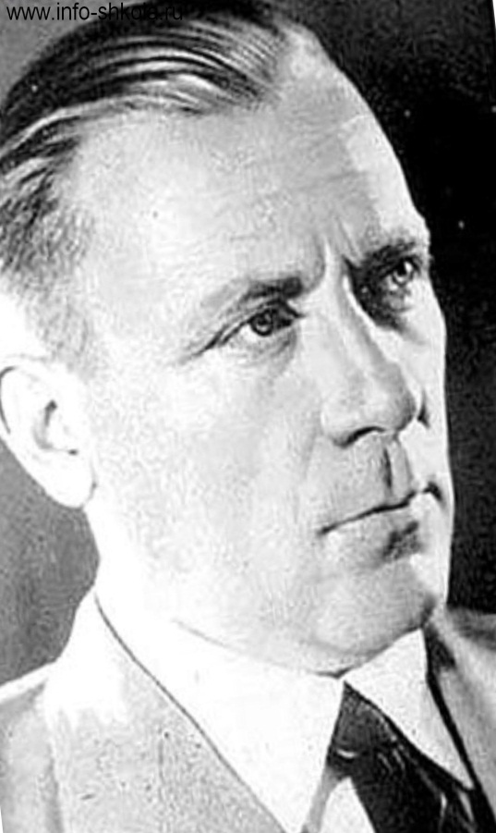
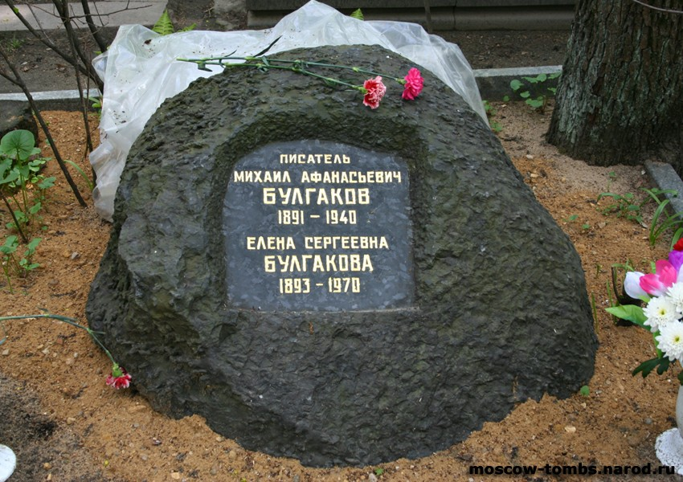
Від 1939 р. стан здоров'я письменника значно погіршився. Лікарі діагностували у нього гіпертонічний нефросклероз. М. Булгаков продовжував застосовувати морфій, прописаний йому в 1924 р. задля усунення больових симптомів.
10 березня 1940 р. М. Булгаков помер. Письменник був похований на Новодівочому цвинтарі у Москві.
На його могилі було встановлено камінь, названий «голгофою», який напередодні лежав на могилі М. Гоголя.

Slide 5
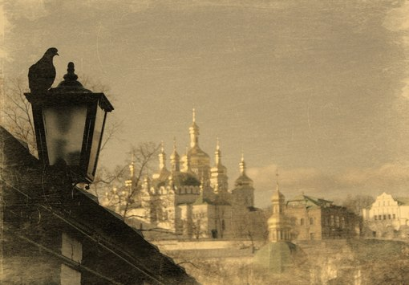
Зв’язок письменника з Києвом
Дитинство і юність Михайла пройшли у Києві, з яким пов'язане становлення митця. Він захоплювався класичною літературою й архітектурою, музикою і драматургією. Вивчав давні малюнки і написи у церквах, відвідував відомий театр Соловцова. На Андріївському узвозі містилася квартира Булгакових, що стала прообразом будинку Турбіних у романі «Біла гвардія» та п'єсі «Дні Турбіних». Зараз у цьому домі — меморіальний музей письменника

Slide 6
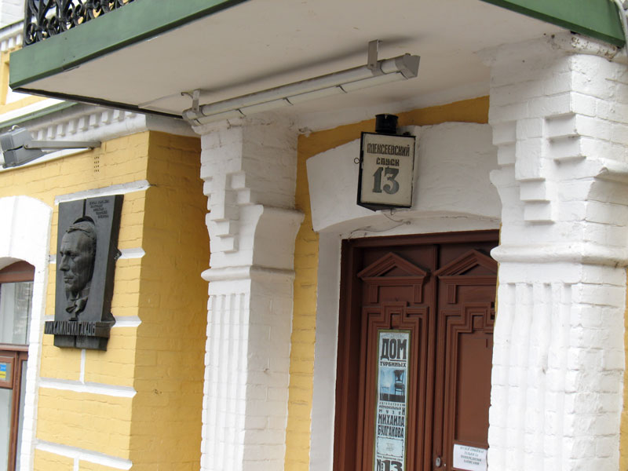
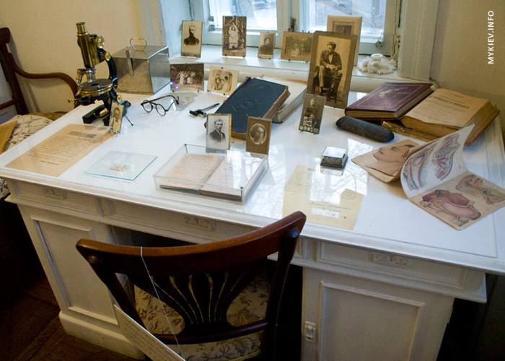
Меморіальний музей (фото):

Slide 7
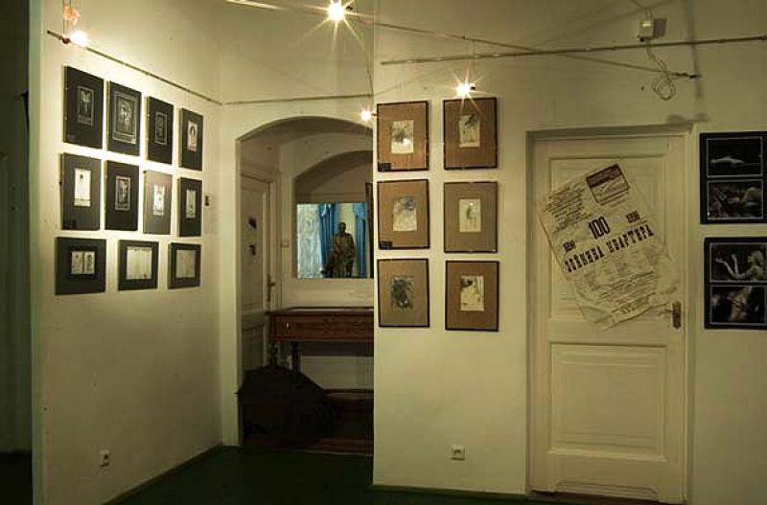
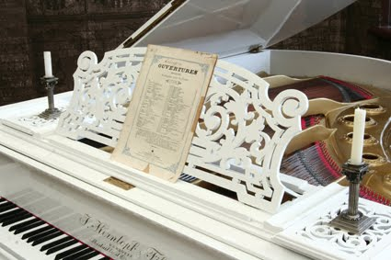

Slide 8
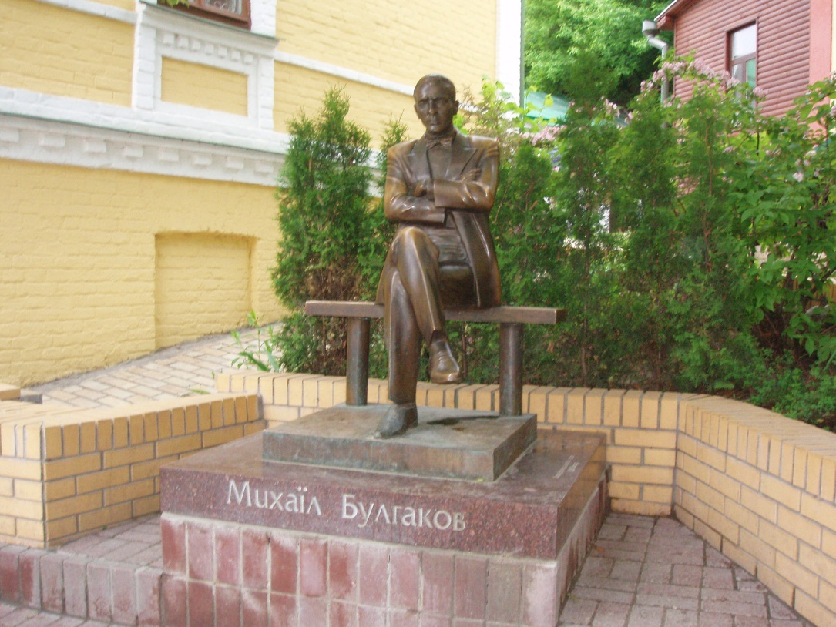
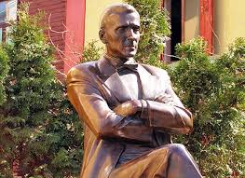

Slide 9
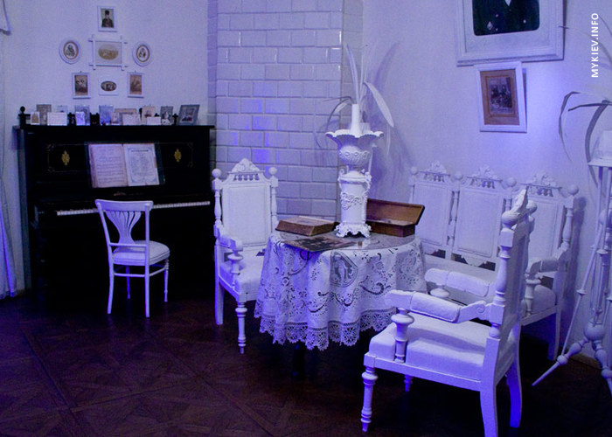
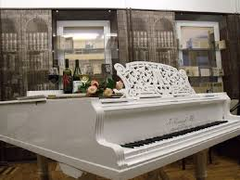

Slide 10
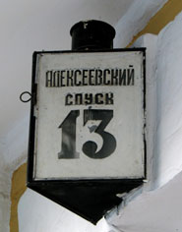
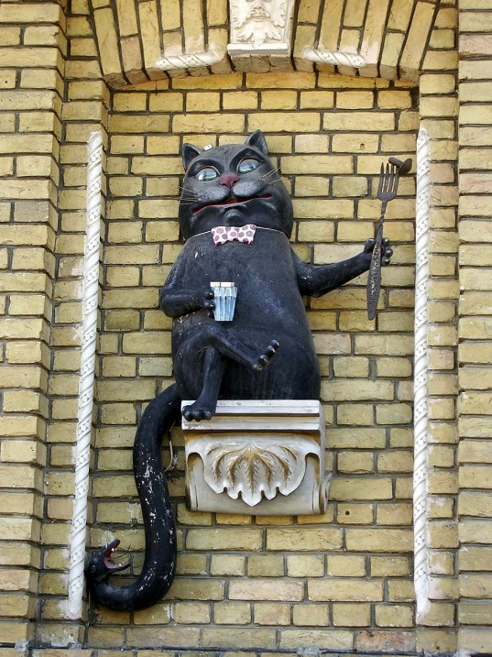
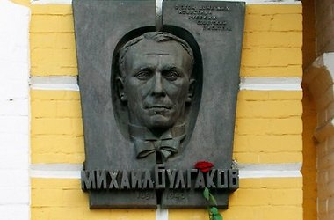

Slide 11
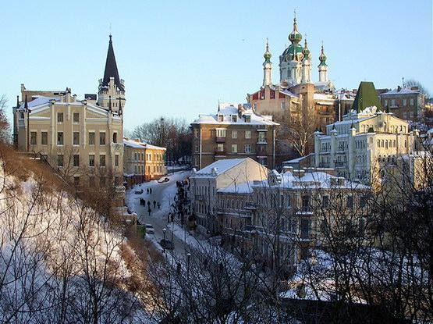
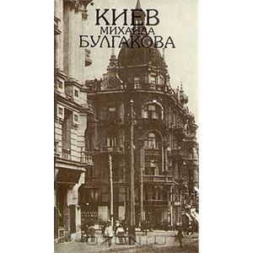
Присутність Києва у житті та творчості
Присутність Києва в структурі мислення й типології творчості письменника може й не «задавати» наявність у тексті київських реалій. Тільки про які б міста не писав Михайло Панасович, усі вони — Москва, Єрусалим і навіть Париж — здаються двійниками Києва-граду, що випадково забрели до чужих земель.
«Ах, які зірки в Україні. От майже сім років живу в Москві, а все ж таки тягне мене на Батьківщину. Серце щемить, хочеться іноді болісно в поїзд… і туди. Знову побачити яри, занесені снігом, Дніпро… Немає красивішого міста на світі, ніж Київ», — скаже він в нарисі «Київ-місто»

Slide 12
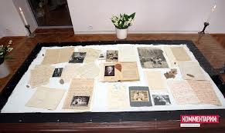
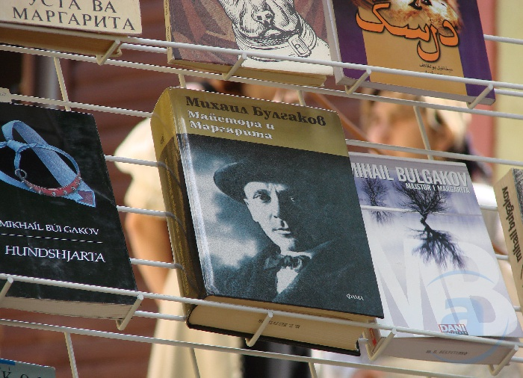
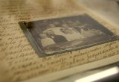
Рідне місто склало шану письменникові «…Київ у Булгакова не в зображенні рідного міста, не в назвах київських реалій… Його модель світу була києвоцентричною. Він, якщо можна так висловитися, мислив Києвом», — скаже в книзі «Майстер і Місто» Мирон Петровський

Slide 13
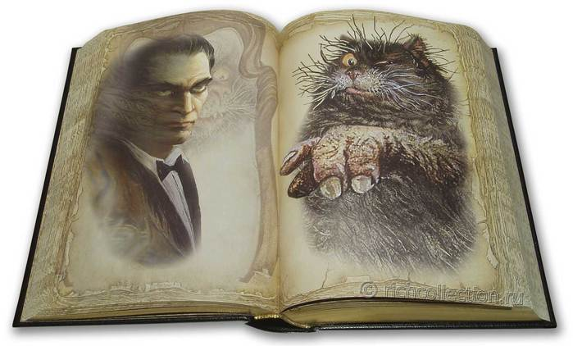
Підготувала
Учениця 11 класу
Майстренко Вікторія

